Slide 1
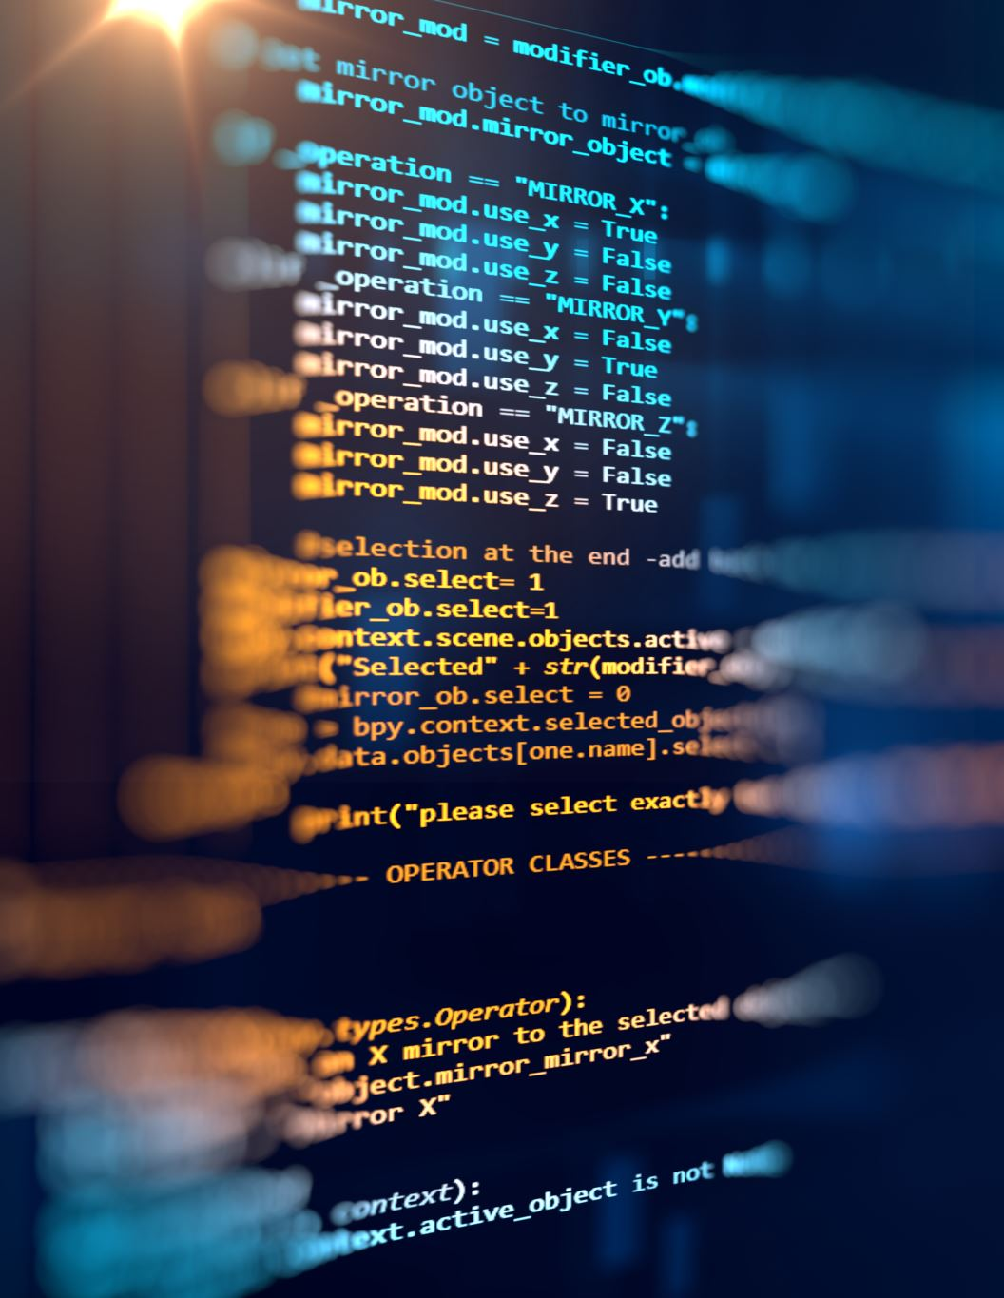
Gerenciamento de Configuração e Mudanças Ementa Prof. Ricson Santana

Slide 2
Professor Ricson Santana
Ricson.Santana@palmares.ifpe.edu.br

Slide 3
Ementa da Disciplina
Introdução à cultura DevOps;
rastreamento de tarefas e ferramentas de Issue Tracking;
versionamento de código: repositórios remotos, estratégias de ramificação e fluxos colaborativos;
gestão de pacotes e dependências;
introdução a conteinerização (Docker);
fundamentos de Integração Contínua (CI) e Entrega Contínua (CD);
automação de builds e testes em esteiras;
construção prática de pipelines automatizados.

Slide 4
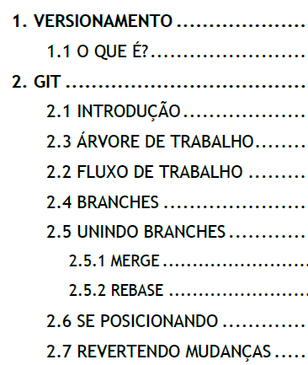

Slide 5
Principais Bibliografias
CHACON, Scott; STRAUB, Ben. Pro Git. 2. ed. New York: Apress, 2014. (Disponível em: https://git-scm.com/book/pt-br/v2).
KIM, Gene et al. Manual de DevOps. Rio de Janeiro: Alta Books, 2018.
HUMBLE, Jez; FARLEY, David. Entrega Contínua: como entregar software de forma rápida e confiável. Porto Alegre: Bookman, 2014.

Slide 6
Referências complementares:
BEYER, Betsy et al. Engenharia de Confiabilidade do Google (SRE). São Paulo: Novatec, 2016.
KANE, Sean P.; MATTHIAS, Karl. Docker em prática. 2. ed. São Paulo: Novatec, 2019.
KIM, Gene; HUMBLE, Jez; DEBOIS, Patrick; WILLIS, John. Manual de DevOps: como obter agilidade, confiabilidade e segurança em organizações tecnológicas. 1. ed. Rio de Janeiro: Alta Books, 2018.
FOGGETTI, Cristiano. Gestão Ágil de Projetos. Pearson, 2015.
NEWMAN, Sam. Construindo Microserviços. 2. ed. São Paulo: Novatec, 2021.

Slide 7
Avaliação da Disciplina
Lista de exercícios
Testes práticos
Prova Individual

Slide 8
INFORMAÇÕES ADICIONAIS

Slide 9


Regras da Disciplina
A aula começa e acaba no horário marcado
Presença
Farei chamada todos os dias;
Não posso realizar abono de falta;
Quem chegar atrasado, terá a presença equivalente ao tempo em sala de aula.

Slide 10


Sugestões
Evitem o celular!
Prazos devem ser cumpridos!

Slide 11

Indicações
Participem em qualquer momento:
Perguntem...
Complementem...
...
Não saiam da aula com dúvidas!!

Slide 12
Bora começar?!

